Slide 1
Творчество, живущее в веках!

Slide 2
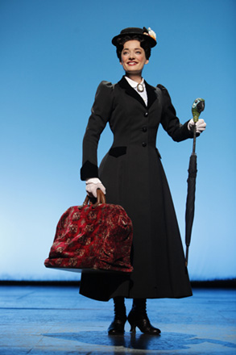

Slide 3
PR-кампания
Public relations- связь с общественностью.

Slide 4
PR-кампания
Информационный отдел
Отдел по подбору персонала
Музыкальный редактор
Рекламный отдел

Slide 5
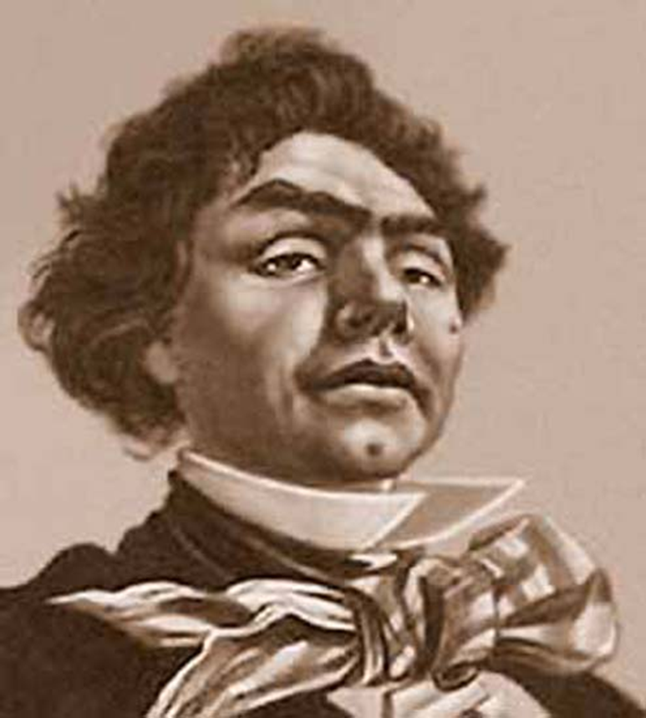
Козьма Петрович Прутков

Slide 6
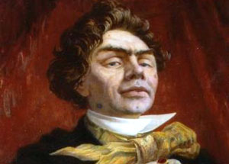
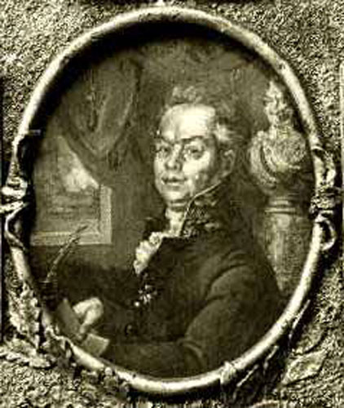
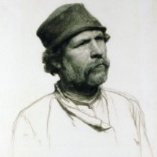
Козьма Петрович Прутков

Slide 7
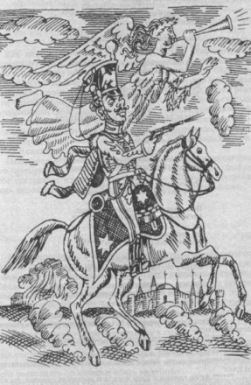
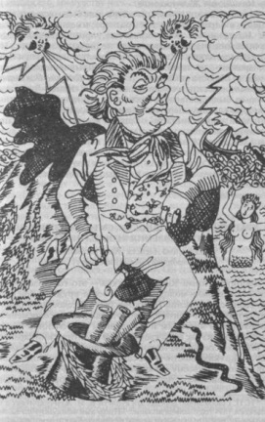
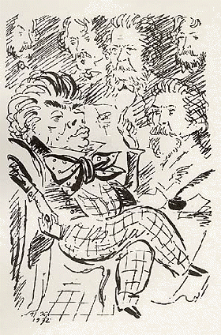
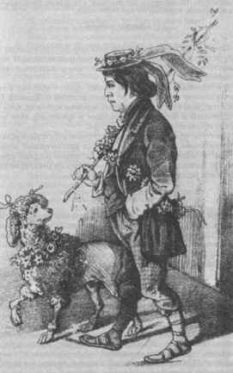
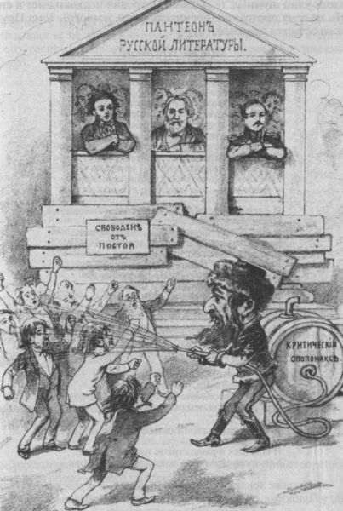
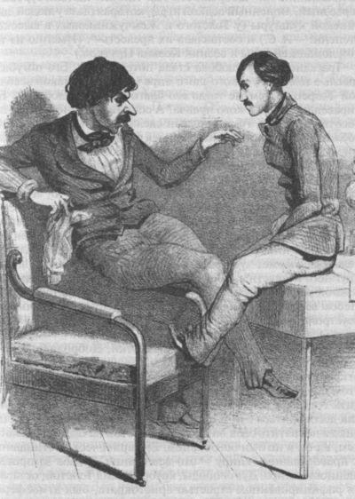
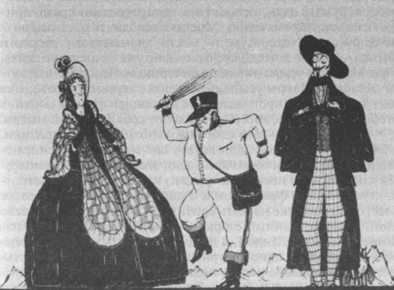
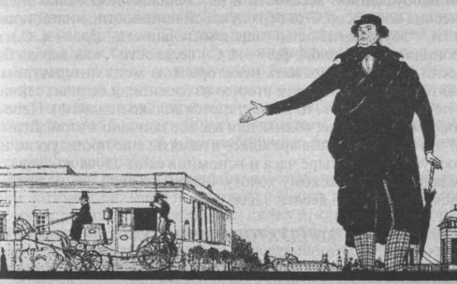
Козьма Петрович Прутков

Slide 8
Классик, которого не было!

Slide 9
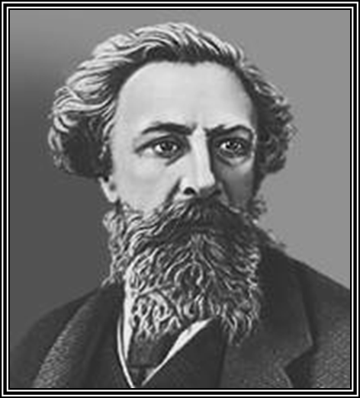
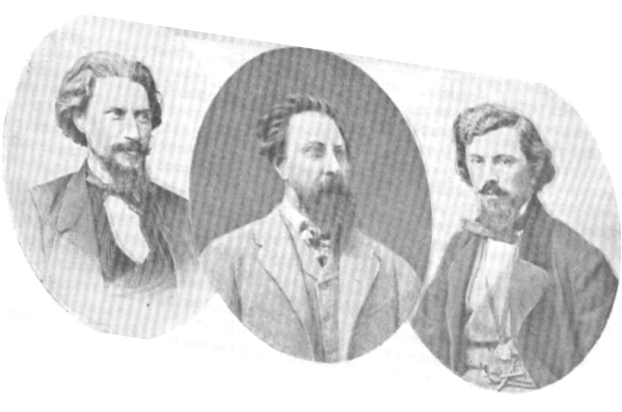
Классик, которого не было!

Slide 10
Творчество, живущее в веках!

Slide 11
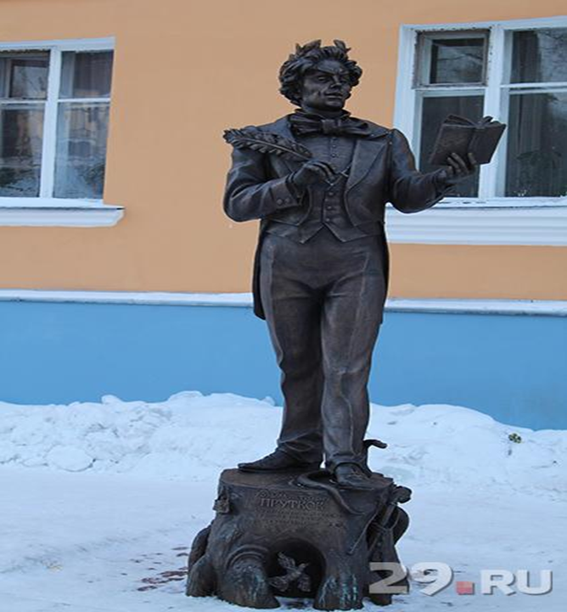
«Имя славное Пруткова…»
г.Брянск
г. Архангельск

Slide 12
Рекламный отдел

Slide 13
Подбор актеров

Slide 14
М.Ю. Лермонтов
"Желание"
Отворите мне темницу,
Дайте мне сиянье дня,
Черноглазую девицу,
Черногривого коня.
Дайте раз по синю полю
Проскакать на том коне;
Дайте раз на жизнь и волю,
Как на чуждую мне долю,
Посмотреть поближе мне.
Дайте мне челнок дощатый
С полусгнившею скамьей,
Парус серый и косматый,
Ознакомленный с грозой.
Я тогда пущуся в море,
Беззаботен и один,
Разгуляюсь на просторе
И потешусь в буйном споре
С дикой прихотью пучин.
Дайте мне дворец высокой
И кругом зеленый сад,
Чтоб в тени его широкой
Зрел янтарный виноград;
Чтоб фонтан не умолкая
В зале мраморном журчал
И меня б в мечтаньях рая,
Хладной пылью орошая,
Усыплял и пробуждал.

Slide 15
Пародия - произведение искусства, целью которого является создание комического эффекта за счёт намеренного повторения уникальных черт уже известного произведения, в специально изменённой форме.

Slide 16
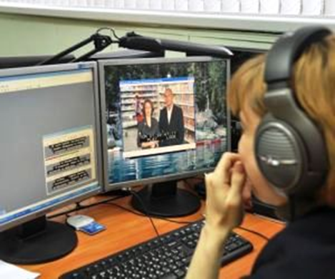
Саундтрек

Slide 17
АФОРИЗМ (греч. aphorismos)- изречение, выражающее в лаконичной форме обобщенную, законченную мысль.

Slide 18
Афоризмы Козьмы Пруткова
* Никто не обнимет необъятного!
* Смотри в корень!
* Если хочешь быть счастливым – будь им!
* Если на клетке слона прочтешь надпись «буйвол», не верь глазам своим!
* Усердие все превозмогает!
* Что имеем-не храним, потерявши – плачем!
* Не робей перед врагом: лютейший враг человека - он сам!
* Лучше скажи мало, но хорошо!
* Всегда держись начеку!
* Принимаясь за дело - соберись с духом!

Slide 19
Паспорт
Фамилия:
Имя:
Отчество:
Год рождения:
Место рождения:
Родители: мать
Отец:
Семейное положение
Социальное положение:
Род занятий:
Дата смерти:
Кем выдан паспорт:

Slide 20
Спасибо за внимание!

